Slide 1
第七章 数字系统的分析与设计
  概述
  数字系统的扩展
  数字系统的分析
  数字系统的设计

Slide 2
7.1 概述
一、由它们组成方式的不同可把数字系统分为两大类
由多片同一类型芯片组成的数字系统称为功能扩展
由多片不同类型的芯片组成的数字系统称为系统综合
二、综合型数字系统分为四类
多片不同组合逻辑芯片构成的数字系统称为组合复合型；
由多片不同时序逻辑芯片构成的数字系统称为时序复合型;
由组合逻辑芯片控制时序逻辑芯片所构成的数字系统称为 组合时序型；
由时序逻辑芯片控制组合逻辑芯片所构成的数字系统称为 时序组合型。

Slide 3
7.2 数字系统的扩展
随着数字系统所处理的数据位数的增加, 需要对 功能芯片进行扩展。
一、中规模集成组合逻辑电路的功能扩展
1、用两片74LS148接成16线-4线优先编码器
2、试用两片74151组成16选1数据选择器
3、试用两片3线-8线译码器74LS138组成4线-16线译 码器

Slide 4
例：试用两片8线-3线优先编码器74LS148组成16线-4线 优先编码器
Z ₃
Z ₂
Z ₁
Z ₀
^{Y}EX
1
&
&
&
&
^{Y}EX
Y ₂
Y ₁
Y ₀
^{Y}EX
Y ₂
Y ₁
Y ₀
S
I ₇ I ₆ I ₅ I ₃
Y_{S}
I ₂ I ₁ I ₀
Y_{S} I ₇ I ₆ I ₅ I ₄ I ₃ I ₂ I ₁ I ₀
0
74LS148(2)
S
74LS148(1)
I ₄
X₈
X₇
X₆ X₅ X₃
X₂ X₁ X₀
^{X}15 ^{X}14
^{X}13 X12 ^{X}11 ^{X}10 ^{X}9
高位片
X₄
低位片

Slide 5
原理:
当高位片（2＃）有编码输入，则YS=1,低位片
（1＃）S＝1，使其无编码输出；同时，2＃片
YEX=0,Z3=1。
例如：X12=0,1#输出为111，2＃输出为011， 可分析：Z3=1, Z2Z1Z0=100；
当高位片（2＃）无编码输入，则YS=0，低位 片（1＃）S＝0，使其能接受编码输入；2＃片 YEX=1,Z3=0。
例如：X5=0且高位片无编码输入，则2＃输出 为111，1＃输出为010，
可分析： Z3=0, Z2Z1Z0=101。

Slide 6
例：用两片74151组成 16选1数据选择器
Y
Y
≥1
&
Y
Y
74151(2)
^{D}7 ^{D}6 ^{D} 5 ^{D}4 ^{D} 3 ^{D}2 ^{D}1 ^{D}0
Y
Y
74151(1)
D₇ D ₆ D5 D4 D3 D2 D 1 ^{D}0
S A ₂ A ₁ A ₀
S A₂ A₁ A₀
1
^{D}15 ^{D}14 ^{D}13 ^{D}12 ^{D}11 ^{D}10 ^{D} 9^{D}8
A ₃
A 2 A 1 A 0
^{D}7 D6 ^{D} 5 ^{D}4 ^{D}3 ^{D2 D}1 ^{D}0
高位片
低位片

Slide 7
Y = Y₁ + Y ₂
⁼ A3 ⁽ A2 A1 A0 D8 ⁺ A2 A1 A0 D9 ⁺ A2 A1 A0 D10 + A2 A1 A0 D11
⁺ A2 A1 A0 D12 ⁺ A2 A1 A0 D13 ⁺ A2 A1 A0 D14 ⁺ A2 A1 A0 D15⁾
+ A3( A2 A1 A0 D0 + A2 A1 A0 D1 + A2 A1 A0 D2 + A₂ A1 A0 D3
+ A2 A1 A0 D4 + A2 A1 A0 D5 + A2 A1 A0 D6 + A2 A1 A0 D7)
Y = Y₁ + Y ₂ = Y₁ ⋅Y ₂

Slide 8
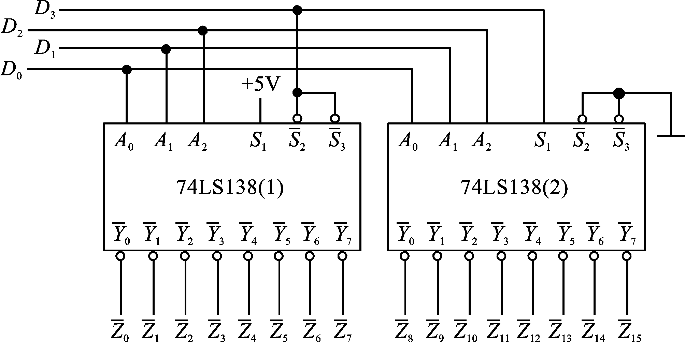
例：试用两片3线-8线译码器74LS138组成4线-16 线译码器
低位片
高位片

Slide 9
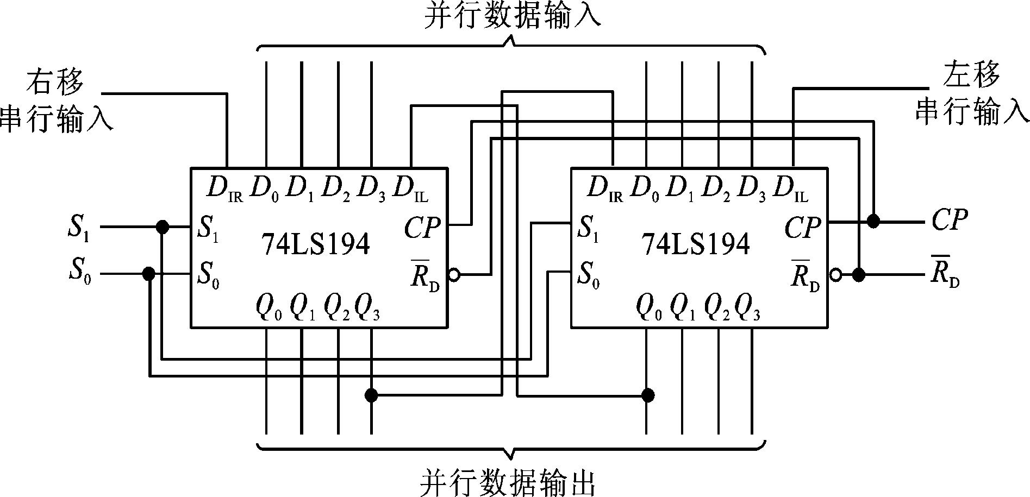
二、中规模集成时序逻辑电路的功能扩展
1、用74LS194构成八位双向移位寄存器。

Slide 10
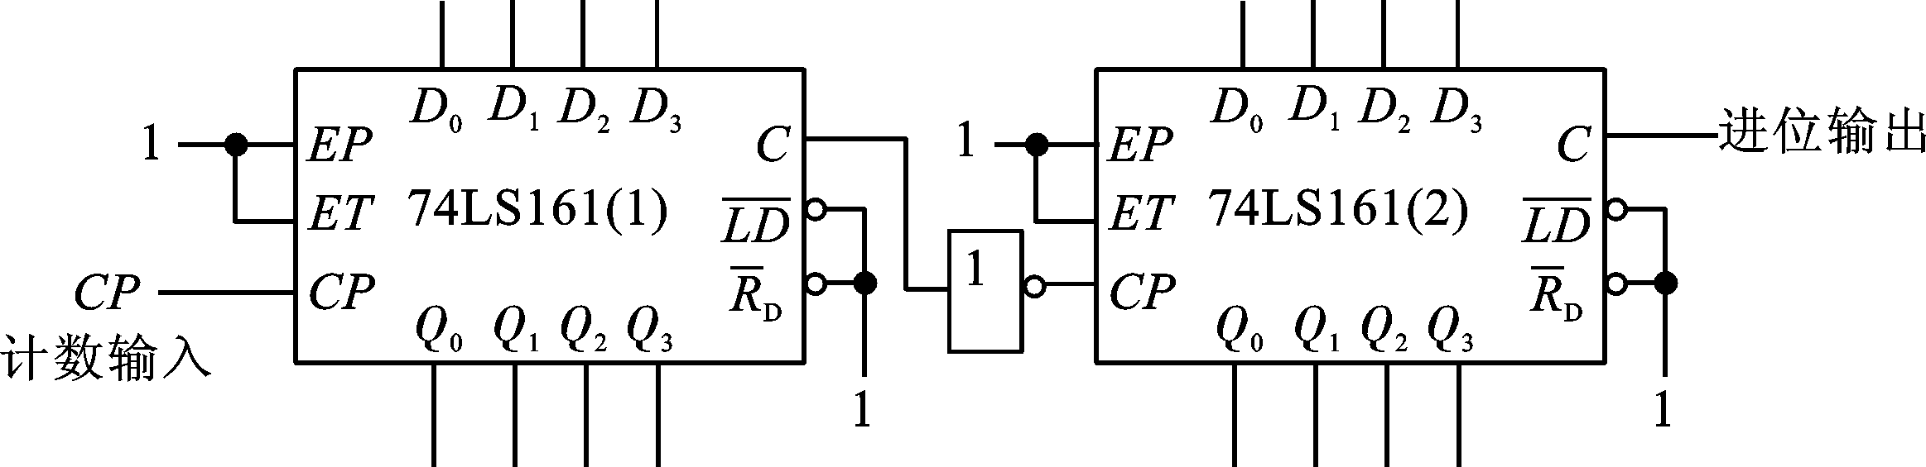
2、试用两片74LS161接成八位二进制计数器 方法一：串行进位方式（异步方法）
74LS160(1)
74LS160(2)

Slide 11
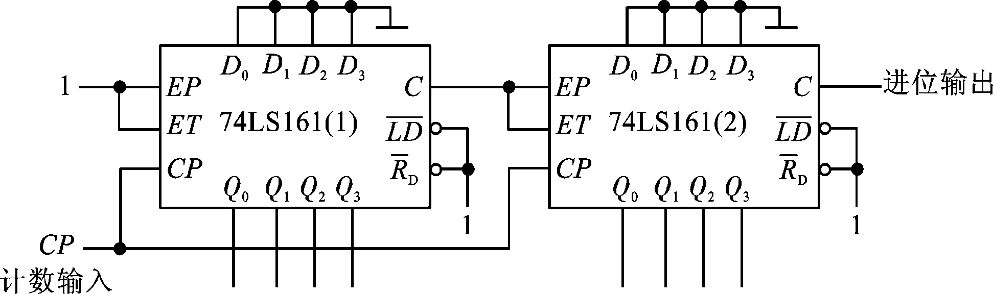
2、试用两片74LS161接成八位二进制计数器 方法二：并行进位方式（同步方法）

Slide 12
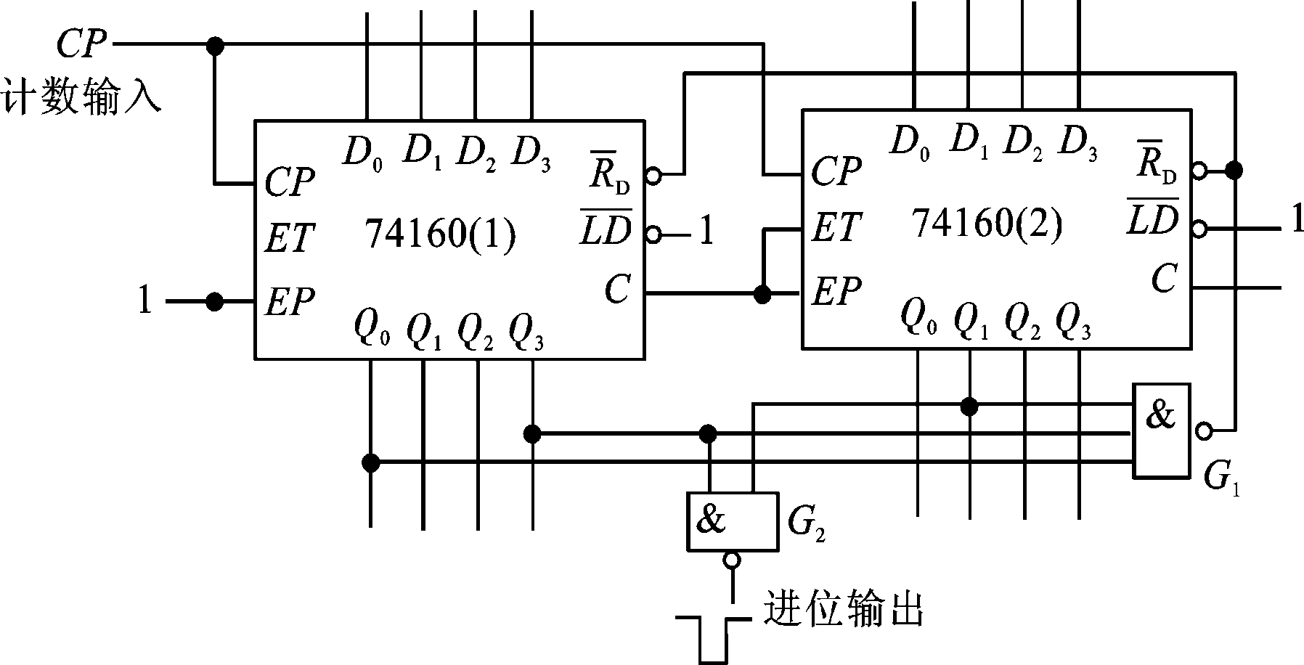
3、试用两片同步十进制计数器74160接成二十九进 制计数器。
方法一：整体清零法(清零信号为29)
1 0 0 1
个位（9）
0 1 0 0
十位（2）

Slide 13
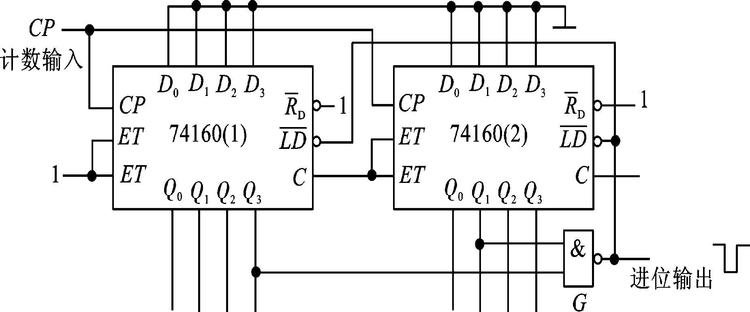
3、试用两片同步十进制计数器74LS160接成二十九 进制计数器。
方法二：整体置数法（置数信号为28）
0 0 0 1
个位（8）
0 1 0 0
十位（2）

Slide 14
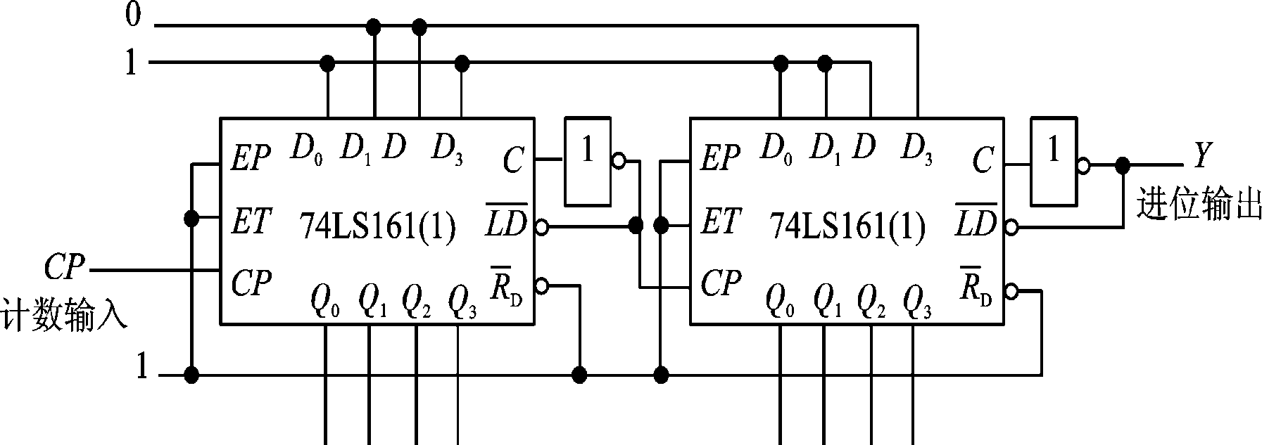
4、如果要构成一个N进制计数器
当N为合数时，可将N分解为N1与N2之积，即将两个计数 器分别接成N1进制计数器和N2进制计数器,然后以并行进位方 式或串行进位方式将它们连接起来;
当N不为合数时，可采用整体清零法或整体置数法。
(2)
作用态:1111(C=1)
目标态:1001
七进制计数器
作用态:1111（C=1）
M=7×9=63 即为63进制计数器 ^{目标态:0111}
九进制计数器

Slide 15
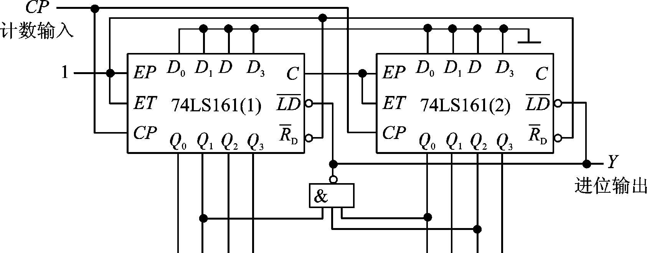
0 1 0 0
1 0 1 0
八十三进制计数器

Slide 16
例：如用两片74290采用异步级联方式组成的二位
8421BCD码十进制加法计数器。 模为10×10=100
十位输出
个位输出
Q Q₂ Q Q₀
Q Q₂ Q₁ Q₀
3 1
3
Q₃Q ₂ Q₁Q ₀
74290(2)
Q₃Q ₂ Q₁Q ₀
74290(1)
计数脉冲
CP₀ CP₁
R01 R02) S 91 S 92
CP₀
CP₁
R01 R02 S 91 S 92)
∧
∧
∧
∧
置数脉冲 清零脉冲

Slide 17
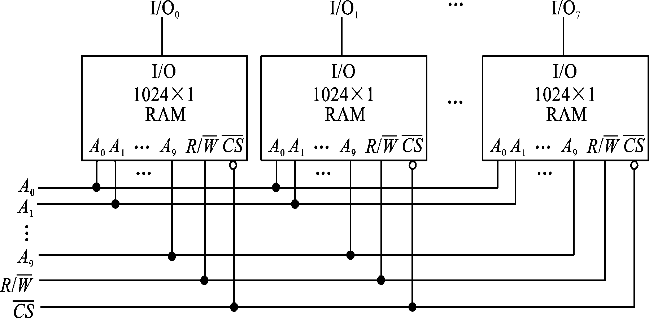
三、存储器容量的扩展
1、位扩展的方式
1024×1扩展为1024×8

Slide 18
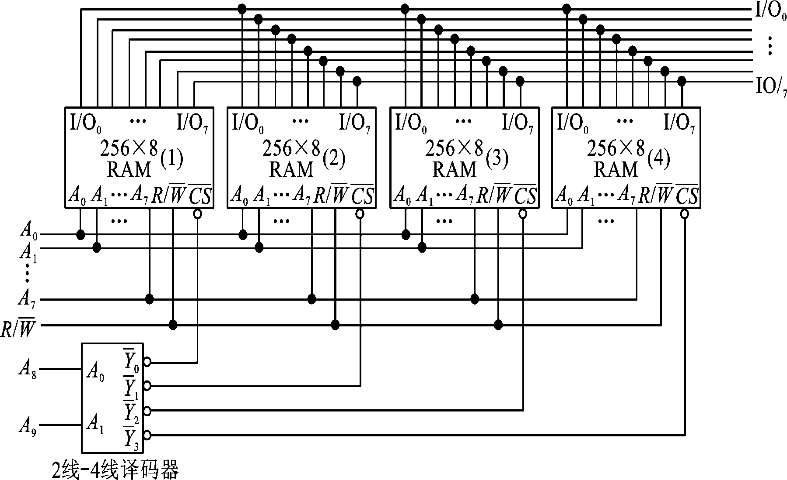
2、字扩展方式
注意地址分配
256×8扩展为1024×8

Slide 19
7.3 数字系统的综合分析
一、模块化分析方法
模块化分析方法的步骤如下:
列出各功能模块的逻辑功能; 不必从模块内部电
路分析, 把各模块看成黑箱处理;
根据给出的电路图理清各模块之间的连接关系或 控制关系;
根据给定条件分析各模块的工作状态以及整个系
统的工作状态;
列出整个系统的功能表或状态转换图或者画出其 时序图;
说明整个系统的逻辑功能。

Slide 20
二、分析举例
1、组合复合型数字系统
2片74LS283和1片74LS85组成BCD码加法器
2、时序组合型数字系统
1）两片4位加法器74283和4片移位寄存器74LS194组成硬件加 法电路
2）74LS161和74LS138组成顺序脉冲发生器
3）74LS161和74LS151组成序列信号发生器

Slide 21
3、组合时序型数字系统
74LS148和74LS161组成可控分频器
4、时序复合型数字系统
74LS194和74LS160组成跳频信号发生器

Slide 22



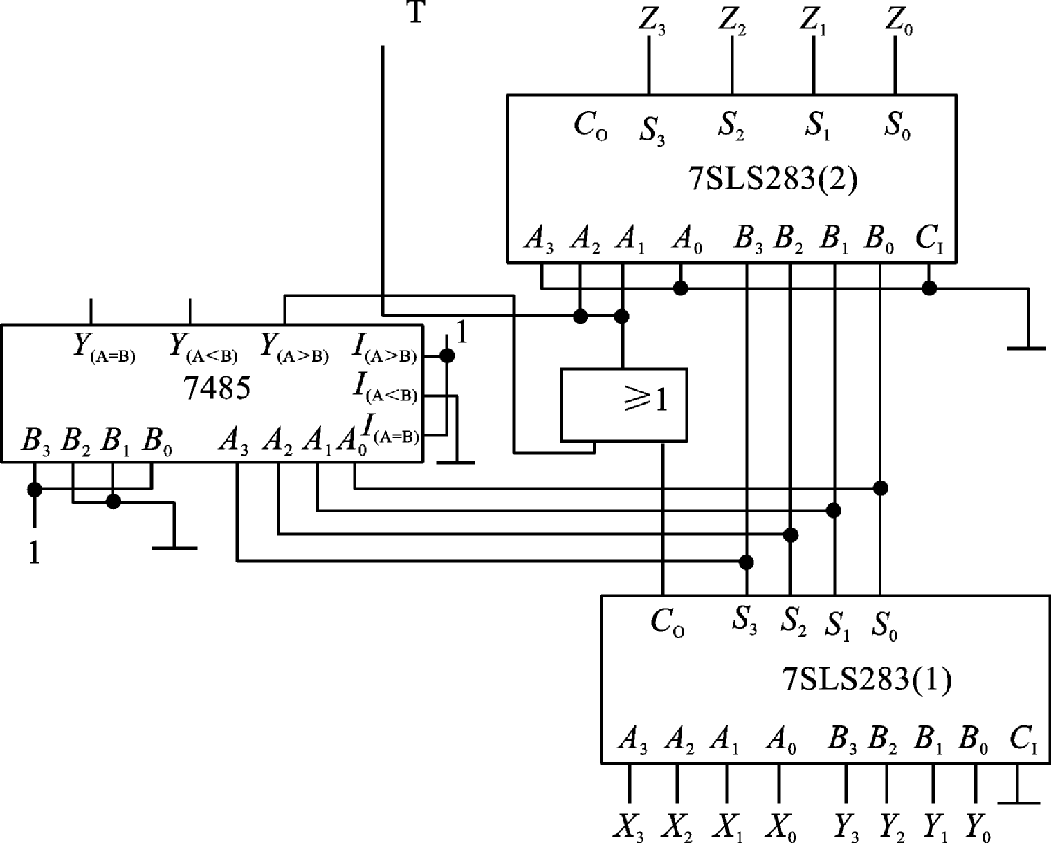













输出
X3X2X1X0+Y3Y2Y1Y0=COS3S2S1S0
Y
S>9
N
Y
CO=1
N
Z=S+0 T=0
Z=S+6 T=1
输入

Slide 23
X 3 X 2 X 1 X 0 ⁺ Y 3 Y 2 Y1Y 0 ⁼ CO S3 S 2 S1 S 0
若CO = 1或S₃ S ₂ S₁ S ₀ > 9 ⇒ Z ₃ Z ₂ Z₁ Z ₀ = S₃ S ₂ S₁ S ₀ + 6且T＝1
若CO = 0且S₃ S ₂ S₁ S ₀ ≤ 9 ⇒ Z ₃ Z ₂ Z₁ Z ₀ = S₃ S ₂ S₁ S ₀ + 0且T = 0
0011+ 0110 = 1001(3 + 6 = 9)
0110 + 0101 = 1011+ 0110 = 10001(6 + 5 = 11)
1001+1000 = 10001+ 0110 = 10111(9 + 8 = 17)
∴ 电路为十进制BCD码加法器

Slide 24
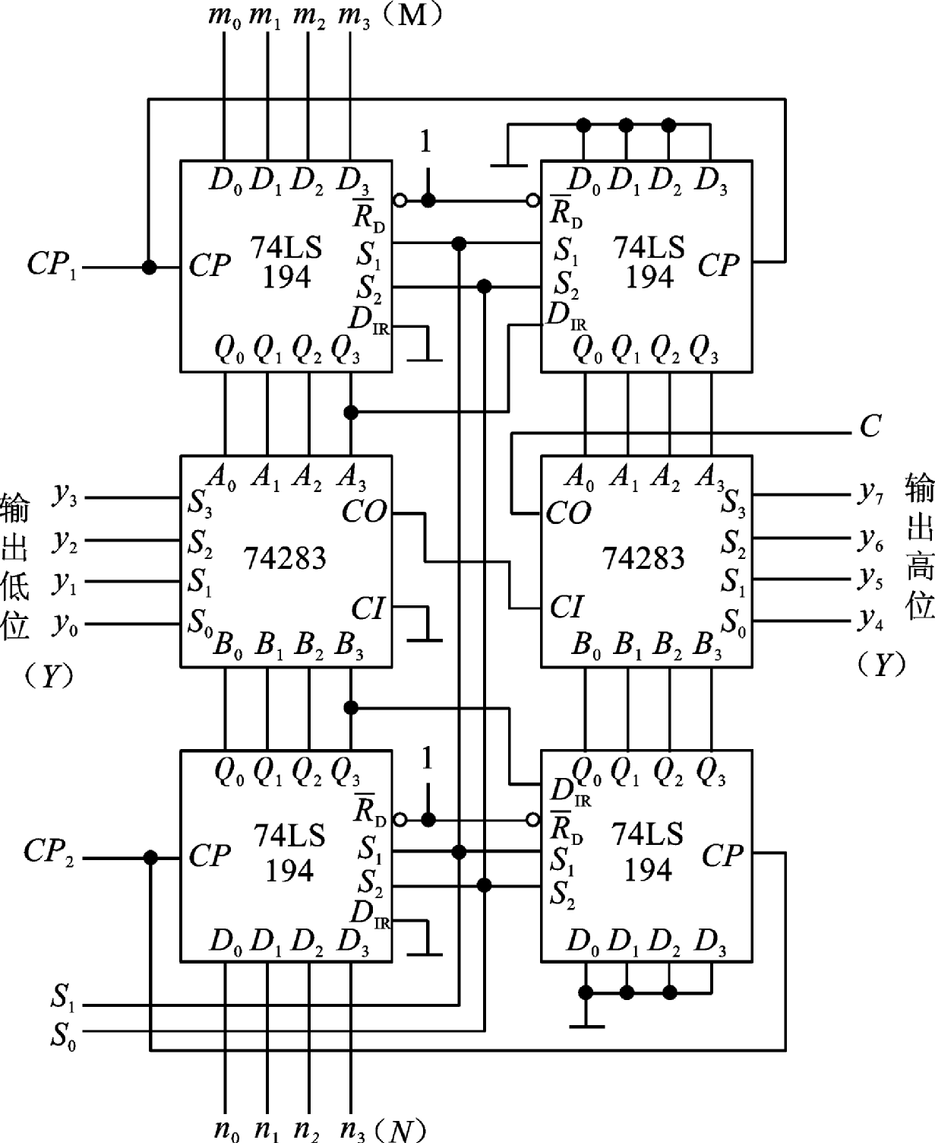
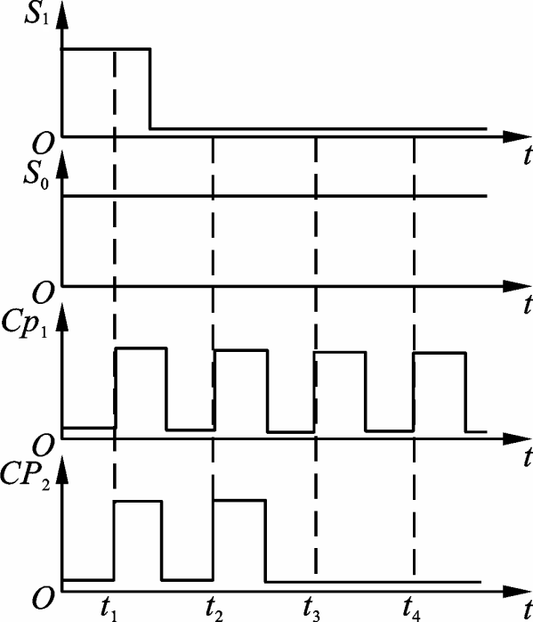
输入
输入控制信号
输出
（1）
（2）

Slide 25
原理：
两片74LS283构成8位并行加法器；
其中1＃为低四位加法， 2＃为高四位加法。
四片74LS194分别构成两个8位右移移位寄存器；
根据给定输入信号可分析：
当S1S0=11，将M与N装载入寄存器(t1)； 当S1S0=01，使寄存器产生右移，
CP1的三个上升沿使M右移三位（t2、t3、t4），即 M×2³=M×8;
CP2的一个上升沿使N右移一位(t2) ，即N×2¹=N×2;
∴ Y=M×8+N×2

Slide 26
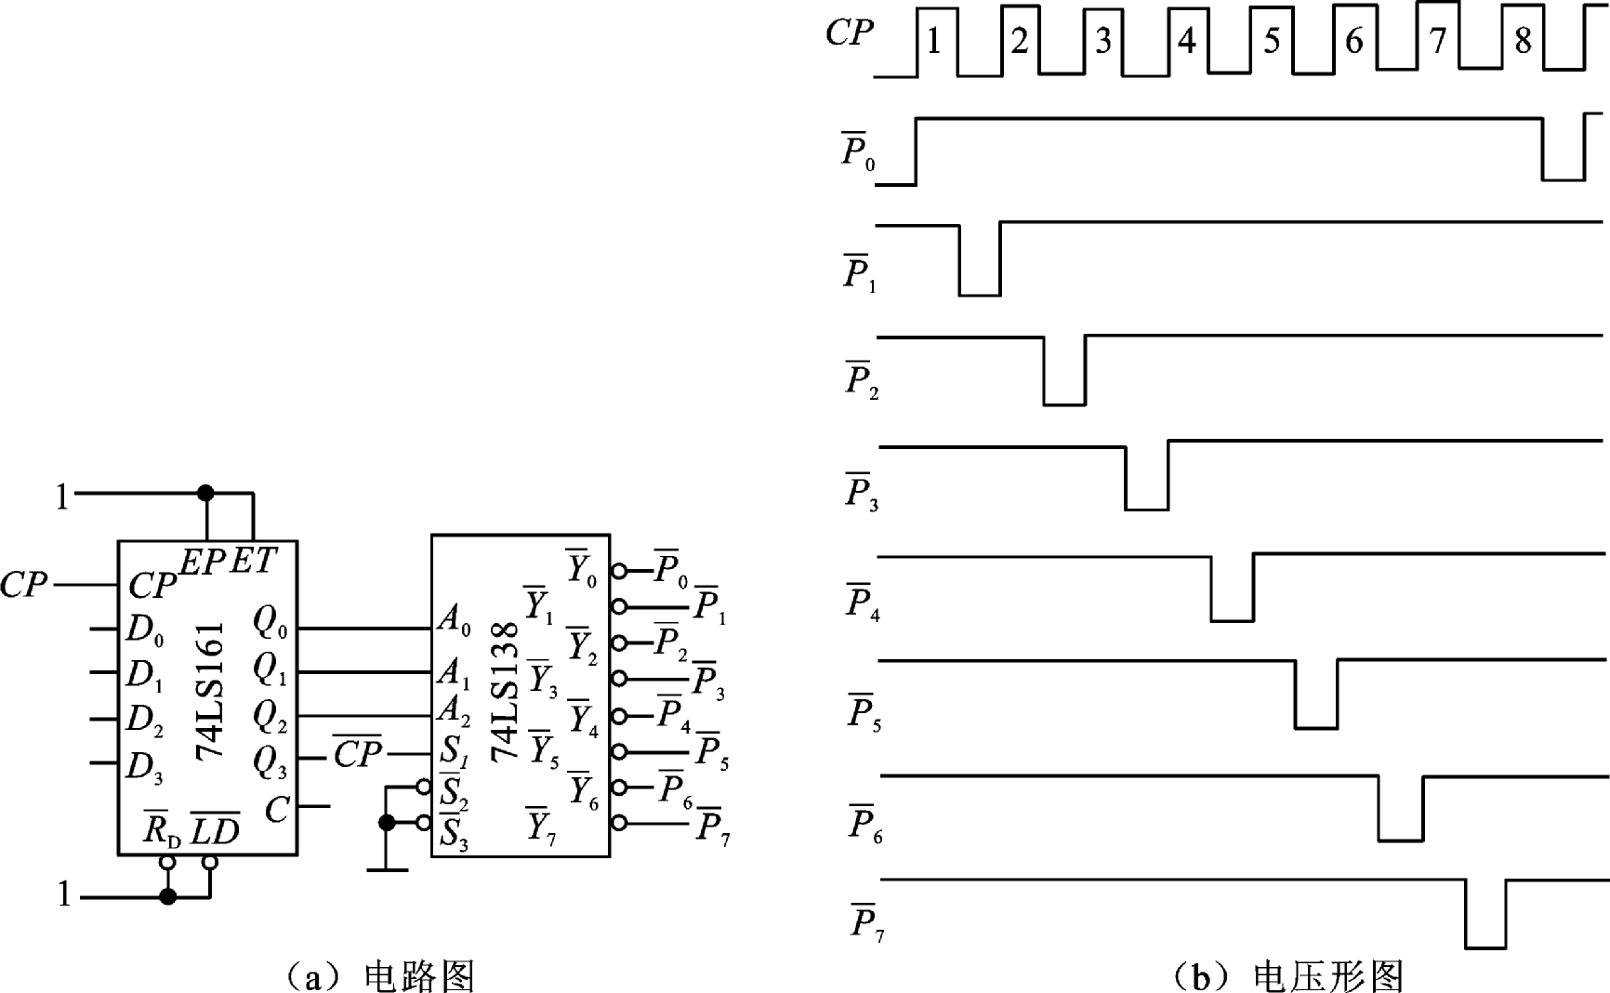
顺序脉冲产生电路

Slide 27
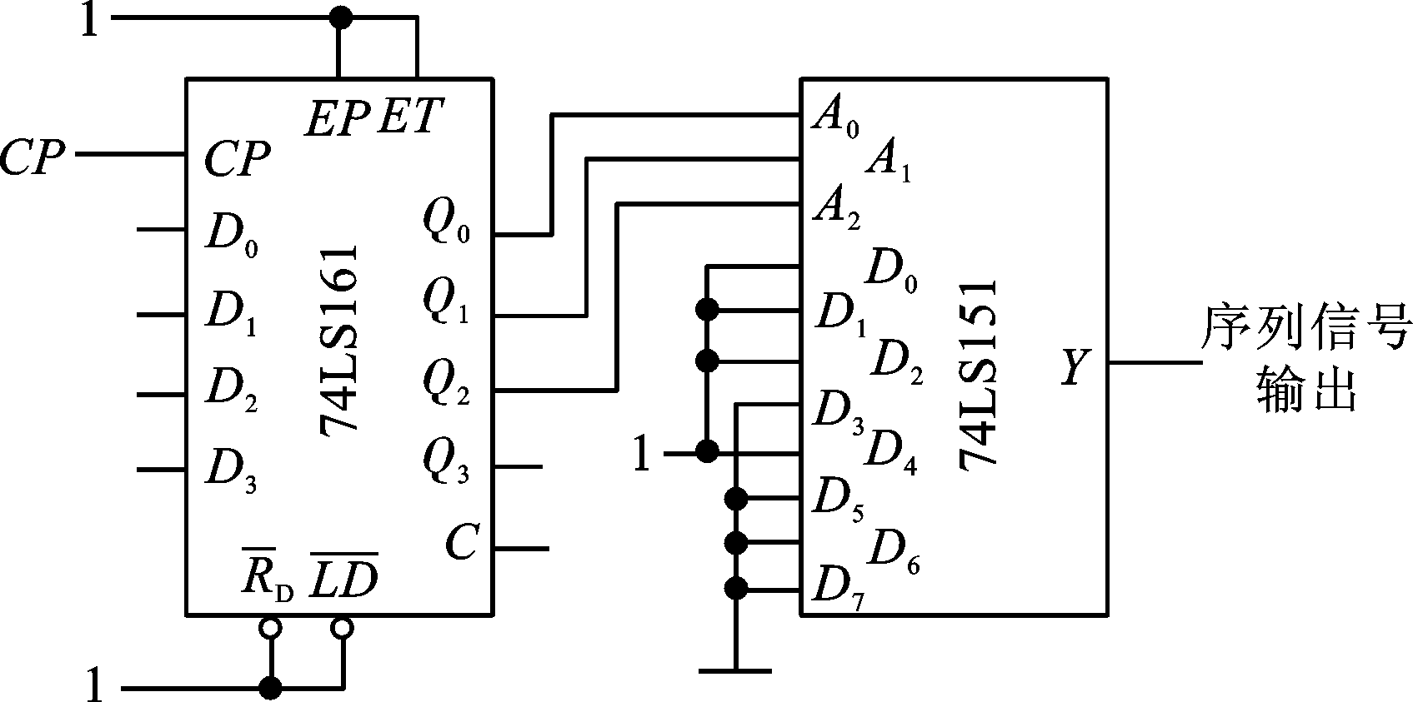

Slide 28
原理：
CP | Q2(A2) Q1(A1) Q0(A0) | Y
0 | 0 0 0 | Y=D0=1
1 | 0 0 1 | Y=D1=1
2 | 0 1 0 | Y=D2=1
3 | 0 1 1 | Y=D3=0
4 | 1 0 0 | Y=D4=1
5 | 1 0 1 | Y=D5=0
6 | 1 1 0 | Y=D6=0
7 | 1 1 1 | Y=D7=0

Slide 29
原理：
CP
1 1 1 0 1 0 0 0
Y
∴ 电路为脉冲序列信号发生器

Slide 30
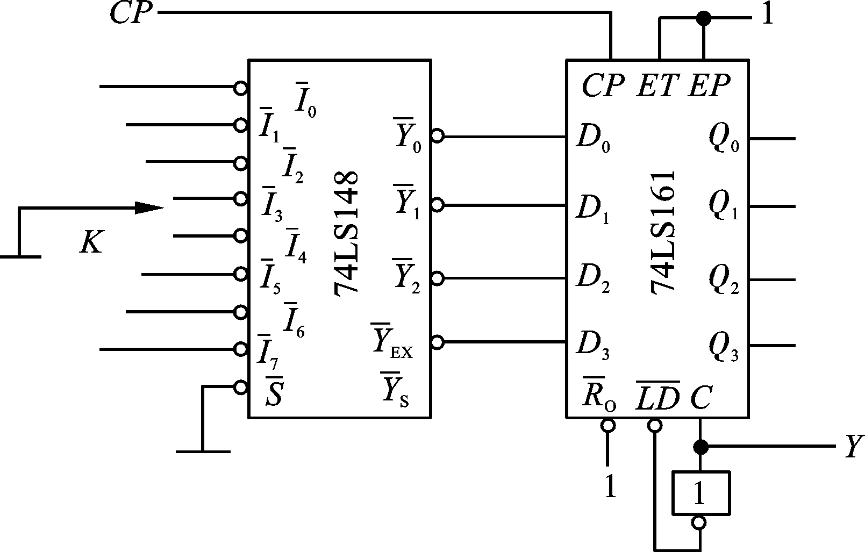
作用态:1111
目标态:D3D2D1D0(可变)
可控计数器（分频器）

Slide 31
原理：
若I7=0，则Y2Y1Y0=000，YEX=0，使 D3D2D1D0=0000,此时74LS161为十六进 制计数器；
若I6=0，则Y2Y1Y0=001，YEX=0，使 D3D2D1D0=0001,此时74LS161为十五进 制计数器；
同理， 74LS161可分别控制为十四、十 三、十二、十一、十、九等进制计数器。
可控计数器（分频器）

Slide 32
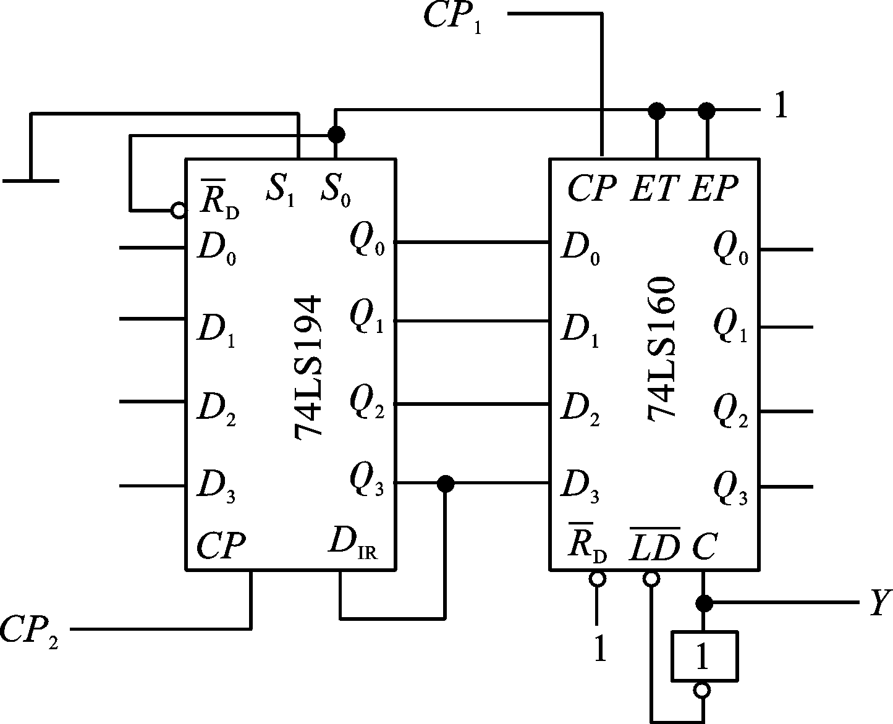
已知：74LS194的初始状态为0001，fcp1=10KHZ ， fcp2=10HZ
试分析输出Y波形的频率成份。
作用态:1001(C=1)
目标态:D3D2D1D0(可变)
0 1
1
0
0
0

Slide 33
原理：
CP2 | Q3(D3) Q2(D2) Q1(D1) Q0(D0) | 74LS160 | Y
0 | 0 0 0 1 | 九进制 | 10/9KHZ
1 | 0 0 1 0 | 八进制 | 10/8KHZ
2 | 0 1 0 0 | 六进制 | 10/6KHZ
3 | 1 0 0 0 | 二进制 | 10/2KHZ
4 | 0 0 0 1 | 九进制 | 10/9KHZ
电路为跳频信号发生器

Slide 34
fcp1=10KHZ ，
fcp2=10HZ
CP2
100ms
Y
10/9 KHZ
10/8 KHZ
10/6 KHZ
10/2 KHZ
电路为跳频信号发生器

Slide 35
7.4 数字系统的设计
一、数字系统
是用来对数字信号进行采集、加工、传输、运算、 处理和输出的, 因此一个完整的数字系统往往包括输 入模块、功能子模块、控制模块、输出模块和时基模 块等5个部分,各部分具有相对的独立性,在控制模块 的协调和指挥下完成各自的功能。因此可用模块化设 计方法来设计数字系统。

Slide 36
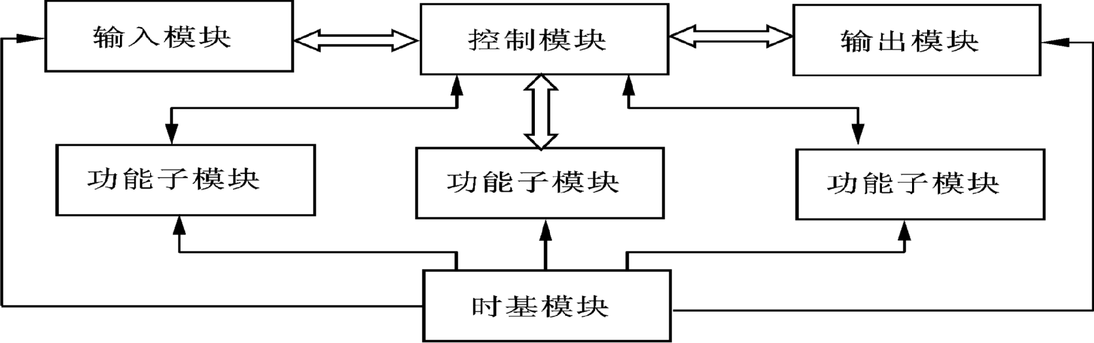
数字系统的组成

Slide 37
二、模块化设计方法的步骤
逻辑抽象,确定输入、输出逻辑变量和电路 状态数;
确定系统的时钟信号;
根据系统的设计要求, 划分系统的模块; (4)根据各功能模块的要求选用SSI、MSI、LSI
实现;
(5)画出数字系统电路图。

Slide 38
三、举例
试设计一个八层电梯楼层显示控制器, 要求如下:
能显示电梯行进楼层的位置;
能响应电梯楼层按钮的呼唤, 控制电梯的上、 下行;
电梯在行进时不响应呼梯.
开门允 许呼梯
等待 呼梯
关门禁 止呼梯
自动行进
（2S）
呼梯

Slide 39
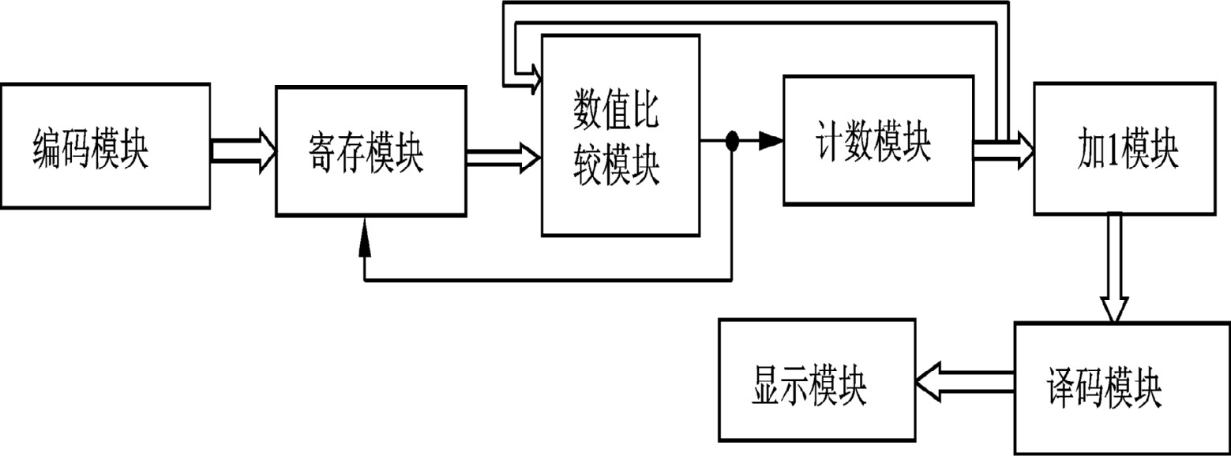
电梯楼层显示控制器结构框图

Slide 40
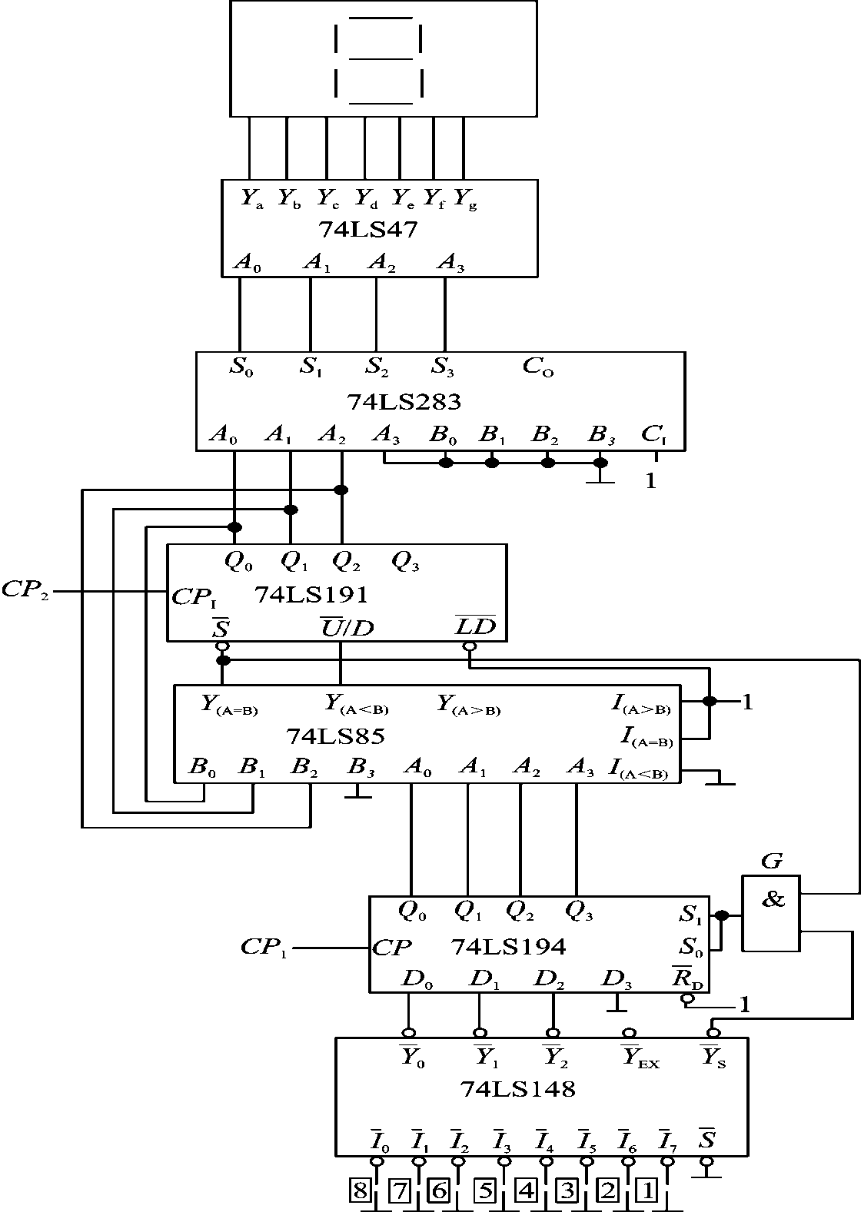

Slide 41
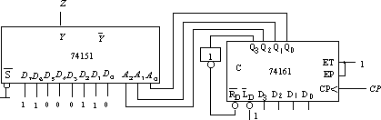
例：试用计数器74LS161和数据选择器设计一个
01100011序列信号发生器。
解：由于序列长度P=8，故将74LS161构成模8计数器，
并选用数据选择器74LS151产生所需序列。
74LS151
74LS161

Slide 42







例：组成脉冲分配器
Y₃
Y₇
Y₆ Y₅
Y₄ Y₂ Y₁ Y₀
Y₇ Y₆ Y₅ Y₄ Y₃ Y₂ Y₁ Y₀
74LS138
Q₃Q ₂ Q₁Q ₀
ET
74LS161 _{EP}
R_{D} L_{D} D₃ D2 D1 D ₀ ^{CP}
1
S ₁ S ₂ S ₃
A₂
A₁
A₀
1
∧
CP
1
0 0
1
CP
^{Q}0 1
^{Q}1 0
^{Q2} 0
^{Y}0
Y₁
Y₂
Y₃ Y₄ Y₅ Y₆ Y₇

Slide 43
数字系统的综合
用两片74LS148接成16线-4线优先编码器
用两片CC14585组成一个8位数值比较器
用2片74LS283和1片74LS85组成BCD码加法器
用两片4位加法器74LS283和4片移位寄存器74LS194 组成硬件算法电路
用74LS161和74LS138组成顺序脉冲发生器
用74LS161和74LS151组成的序列信号发生器
用8线-3线优先编码器74LS148和同步四位二进制计数 器74LS161组成的可控分频器
用74LS194和74LS160组成跳频信号发生器

